Slide 1
Ceacht a Naoi
Ailléirgí bia, éadulaingt ar bhia agus galar céiliach

Slide 2
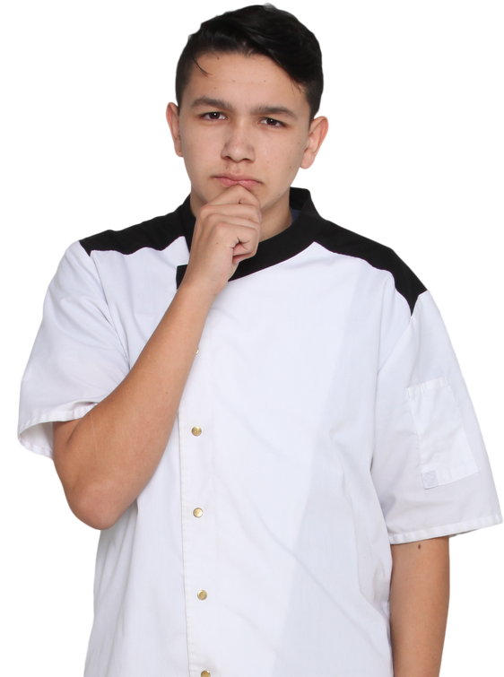
Pléigh
Conas is féidir frithghníomhú ailléirgeach a aithint?
Cad iad na siomptóim a bhíonn i gceist le turraing anaifiolachtach?
Conas is féidir éadulaingt ar bhia nó galar céiliach a aithint?
Notes:
Conas is féidir frithghníomhú ailléirgeach a aithint?
Casachtach
Scornach agus teanga thirim thochasach
Cársán agus giorra anála
Srón ag sileadh
Súile tochasacha
Craiceann dearg
Pian sa bholg, samhnas agus cur amach
Gríos dearg nó ardaithe áit ar bith ar an gcorp
At, go háirithe an aghaidh, beola, teanga agus scornach
Athruithe ar ráta an chroí
Mothú séidte
Cad iad na siomptóim a bhíonn i gceist le turraing anaifiolachtach?
Eagla mhór
Laghdú tapa ar an mbrú fola
Buille croí tapa
Díth anála/ deacracht análú ó dhian-asma
Titim i laige agus neamhaireachtáil
Scornach agus béal ata a fhágann go bhfuil sé deacair slogadh
Is éigeandáil leighis é anaifiolacsas. Má thagann tú ar dhuine a bhfuil turraing anaifiolachtach ag tarlú dó nó di choíche, faigh cúnamh leighis láithreach. D’fhéadfadh duine bás a fháil mar gheall ar thurraing anaifiolachtach i gceann cúpla nóiméad.
Conas is féidir éadulaingt ar bhia nó galar céiliach a aithint?
Pian sa bholg, samhnas nó buinneach
Gaoth nó séideadh
Tinneas cinn
Deirg nó gríos craicinn
Cársán
Ní thagann na siomptóim láithreach de ghnáth agus is gnách nach mbíonn siad chomh dian leis na cinn a bhaineann le frithghníomhú ailléirgeach.

Slide 3
Modúl ríomhfhoghlama

Slide 4
Tasc sa rang
Bain úsáid as na hacmhainní seo chun tuilleadh a fhoghlaim faoi ailléirgí bia, éadulaingt ar bhia agus galar céiliach. Glac nótaí agus tabhair achoimre ar na príomhthorthaí.
https://www.safefood.net/getattachment/c7d7a4ef-2263-486a-bde2-4709141142e2/Food-Allergy-Intolerance-Guide.pdf?lang=en-IE
https://www.youtube.com/watch?v=xguyPDTD9uE&list=PLh7gvGGhPbb0sg1xn42sXWt28u-LQ4gUV&index=2 https://www.safefood.net/allergens/catering-guide

Slide 5
Tasc obair bhaile
Taighde:
Conas is féidir leat cabhrú le do chustaiméir más eol duit go bhfuil éadulaingt ar bhia nó galar céiliach air/uirthi?
Conas is féidir leat cabhrú le d’fhostóir le hailléirgí bia, éadulaingt ar bhia nó galar céiliach?
Notes:
Conas is féidir leat cabhrú le do chustaiméir más eol duit go bhfuil éadulaingt ar bhia nó galar céiliach air/uirthi?
Más freastalaí/banfhreastalaí thú agus go gcaithfidh do chustaiméir bianna áirithe a sheachaint, inis dóibh go mbeifeá sásta a gcuid riachtanas a phlé leo. Bí tuisceanach agus discréideach mar go d’fhéadfadh sé go mbeadh míchompord nó náire ar chustaiméirí áirithe a gcuid riachtanas cothaithe a phlé go poiblí.
D’fhéadfadh an custaiméir ceist a chur ort faoin bhféidearthacht go dtarlódh tras-éilliú (rud atá ina ábhar imní mór do dhaoine a bhfuil hipiríogaireacht i leith bia orthu). Is féidir leis sin a bheith casta; mura bhfuil tú cinnte faoin bhfreagra ná tabhair an dara buille faoi thuairim. Cuir glaoch ar an bpríomhfhreastalaí/ball foirne ainmnithe/bainisteoir/cócaire etc chun déileáil leis an bhfiosrú sin.
B’fhéidir go mbeadh an custaiméir ag iarraidh a fháil amach an raibh aon ráitis ‘D’fhéadfadh.. a bheith ann’ ar aon cheann de na comhábhair le aghaidh rogha áirithe ar an mbiachlár. Ba chóir duit iad a insint i gcónaí faoi aon chomhábhar a bhfuil comhairleach ‘d’fhéadfadh..a bheith ann’ ionas gur féidir leo cinneadh eolasach a dhéanamh. Agus mura bhfuil a fhios agat, faigh amach ó dhuine éigin a bhfuil a fhios acu. Más gá, taispeáin do chuid oideas nó lipéad pacáiste don chustaiméir agus inis dóibh cad iad na bearta a dhéantar sa chistin chun tras-éilliú a sheachaint. Cuimhnigh: mura bhfuil tú cinnte faoi aon cheann de na comhábhair, nó má tá aon amhras ann faoi thras-éilliú, ní mór duit é sin a insint don chustaiméir. Beidh an cinneadh deiridh maidir le ceannach fúthu féin.
D’fhéadfadh an custaiméir béile saor ó ghlútan a iarraidh; mar ghnólacht, áfach, ní féidir leat an téarma sin a úsáid, áfach, mura bhfuil an méid beacht glútain ar eolas agat. Is annamh gurb é sin an cás i dtimpeallacht lónadóireachta agus mar sin is fearr gan a rá go bhfuil rud éigin saor ó ghlútan murar bia réamhphacáilte é a ceannaíodh isteach agus a bhfuil lipéad air cheana ar a sonraítear go bhfuil sé shaor ó ghlútan. Taispeáin na hearraí ar an mbiachlár nach bhfuil ‘gránaigh ina bhfuil glútan’ iontu mar chomhábhair.
Conas is féidir leat cabhrú le d’fhostóir le hailléirgí bia, éadulaingt ar bhia nó galar céiliach?
Má tá tú freagrach as aon fhógraí nó faisnéis eile a bhaineann le comhábhair ailléirginí, cinntigh go bhfuil an fhaisnéis soiléir, inrochtana agus furasta a léamh.
Bíonn ball foirne ainmnithe i roinnt gnólachtaí chun gach ceist faoi ailléirgin bia agus ceisteanna gaolmhara a láimhseáil. Bí cinnte go bhfuil a fhios agat cén duine é sin (agus cé hé an duine cúltaca, ar eagla nach bhfuil siad ar dualgas). Dírigh a n-aird ar gach ceist a bhaineann le hailléirginí.
Má dhéantar athruithe ar bith ar an mbiachlár ar an oíche, cuir ceist mar sin ar cheart an fhaisnéis faoi ailléirginí a athrú freisin. Uaireanta beidh ar an gcócaire comhábhair mhéise a athrú ar cibé cúis Má bhaineann sé sin le hailléirginí nua a thabhairt isteach, mar sin, ní mór é sin a chur in iúl don fhoireann fáilteachais.
Má tá tú ag obair i gcistin lónadóireachta, bí ar an eolas faoin dóigh a stóráiltear bianna ailléirgeacha. D’fhéadfadh sé go n-úsáidtear coimeádáin séalaithe, dathchódú, uirlisí sonracha, etc. i roinnt cistineacha, chun hailléirginí a bhainistiú agus chun cócaireacht a dhéanamh do chustaiméirí atá hipiríogair i leith bia.
Cuimhnigh gur próitéiní iad ailléirginí agus o bhfuil siad an-ghréisceach! Má iarrtar ort uirlisí a ghlanadh chun béile saor ó ailléirgin a ullmhú, bí cinnte go ndéanfaidh tú iad sin a ní go maith le glantach, uisce te agus do dhroim a chur leis.
Bí cúramach agus seachain tras-éilliú hailléirginí ó mhias amháin go mias eile. Is fadhb mhór é sin do do chustaiméirí atá hipiríogair i leith bia. Sampla de sin is ea an scúp uachtar reoite. Má úsáideadh é sin le haghaidh uachtar reoite collchnónna agus ansin le haghaidh fanaile gan é a ghlanadh i gceart eatarthu, ansin is dócha go bhfuil próitéin collchnónna san uachtar reoite fanaile anois mar éilleán agus nach bhfuil sé sábháilte do dhuine a bhfuil ailléirge chnónna air nó uirthi. Chomh maith leis sin, má tá bia saor ó ghlútan agus bia rialta agat ar an taispeáint chéanna, bí cinnte go bhfuil an bia saor ó ghlútan clúdaithe ionas nach féidir é a éilliú.

